Slide 1
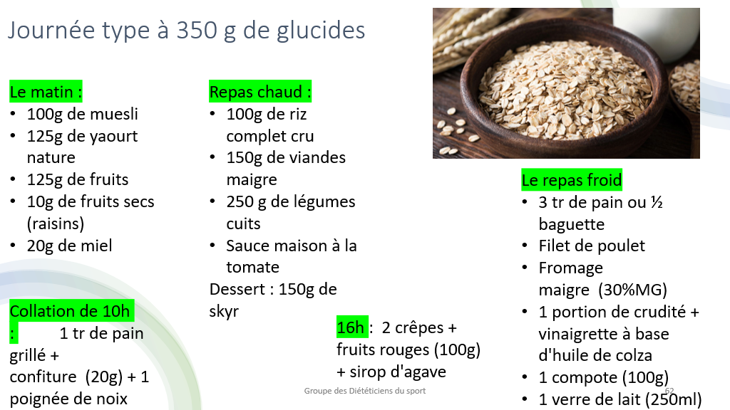
Que représente un apport de 5g/kg pour une personne de 70kg

Slide 2
RECOMMANDATIONS PRATIQUES
Consommer des glucides après la pratique d'un sport est essentiel pour une récupération réussie.
  Consommer des glucides immédiatement après l'exercice permet de tirer profit de contrôle positif de la synthèse de glycogène dans les muscles squelettiques.
  Lorsque les joueurs s'entraînent deux fois par jour, les régimes de récupération et avant l’entrainement suivant se fondent. La planification nutritionnelle est donc essentielle pour réaliser une performance optimale.
  Les préférences alimentaires individuelles doivent être comprises dans la planification diététique des joueurs et prendre en considération leurs dépenses énergétiques globales pendant l'entraînement et la compétition.
  Lorsque les joueurs effectuent un entraînement quotidien lourd, ils demandent un régime de récupération qui comprend 9 à 10 g de glucides par kg BM afin de restaurer leur performance.
  Les mélanges de protéines-glucides consommés pendant la récupération aident à réduire les courbatures à retardement après l'exercice.

Slide 3
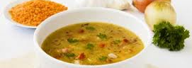
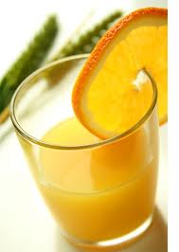
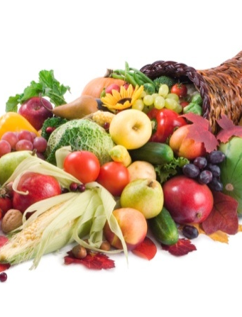
5 Fruits et légumes
Ils sont riches en fibres, en vitamines, en sels minéraux ,en anti oxydants.
La recommandation de consommation quotidienne est de 5 rations AU MOINS (voir plus en cas d’activité physique élevée)
Exemple :
1 fruit au petit dej
Un potage dans la matinée
1 ration de légumes cuits au diner
1 fruit dans l’après-midi
1 ration de légumes crus au souper
Conseil : Si fragilité intestinale : les fruits doivent être consommés bien mûrs sans pépins et sans pelure. Les légumes crus doivent être remplacés 1 jour sur 2 par des légumes cuits servis froids. Et toujours bien mâcher, la digestion commence dans la bouche

Slide 4
S’hydratER EST IMPORTANT POUR LE JOUEUR
Besoin de boire entre 35 et 50 ml /Kg
En cas de perte de 1 à 2 % du poids du corps , cela affecte :
La performance (endurance et intensité)
La coordination et le talent / capacité du joueur
La concentration et la prise de décision
Durant les matchs / entrainements de moins d’une heure, l’eau est suffisante mais attention à l’accumulation des matchs / entrainements sur la même journée

Slide 5
Exemple
Pretrainingweight 60 kg Post trainingweight 58 kg Changein bodymass -2 kg Fluidintake 750 ml (0.75 kg) Urine loss ------ Totalsweatloss 2.75 kg (2.75 L) Changen bodyweight(%) -5.0%
Avant Boire suffisamment d’eau dans les 2 à 4 heures qui précedent l’entrainement / match | Pendant Boire à intervalle régulier pendant l’echauffement et le match (eau / boisson sportive) | Après Boire 150% du poids perdu en eau Exemple = 1kg de perdu alors 1,5L d’eau pour compenser les pertes

Slide 6
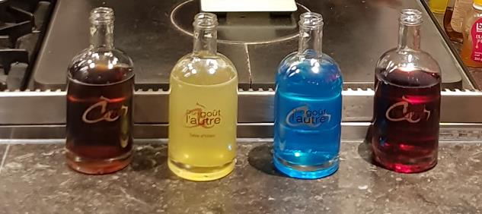
Exemples de boisson maison liquide ++++ et boisson froide
Jus de fruit dilué
  400 ml de jus de raisin + 600 ml d’eau
  500 ml de jus multifruits + 500 ml d’eau
1L eau + 6-7 cuillères à soupe de sirop de grenadine/menthe/…
1L eau + 1 sachet de thé + 60g de miel liquide
1L eau + 10 morceaux de sucre (60g)
1L eau + mélange de sucres (glucose, fructose, saccharose, dextrine-maltose)
=> Ajouter une pincée de sel, si match long et/ou temps chaud et ensoleillé conditions et/ou joueur qui transpire beaucoup
Groupe des Diététiciens du sport
6

Slide 7
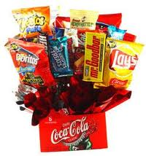
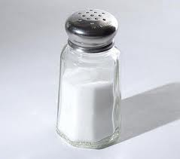
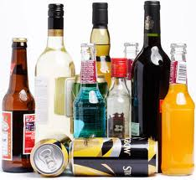
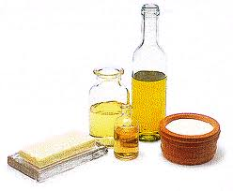
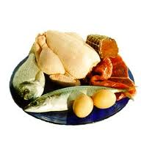
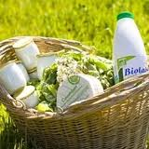
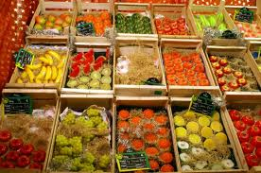
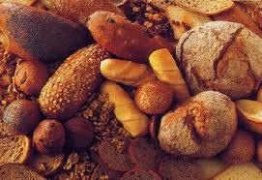
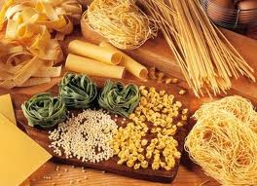

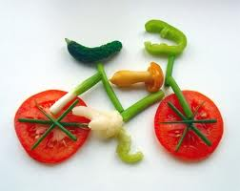
De temps en temps, en petite quantité
Choisir de bonnes sources
Varier les sources et réduire les quantités
2-3 produits laitiers pour les os
5 portions de fruits et légumes tous les jours
Des féculents à tous les repas
L’eau est la seule boisson indispensable
7
Bouger tous les jours
Quentin Houart - diététicien du sport
Notes:
7
Quentin Houart

Slide 8
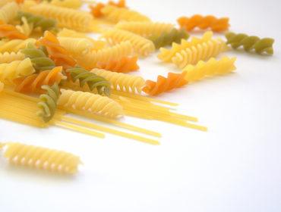
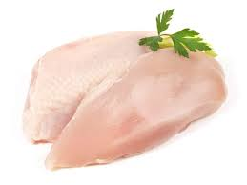
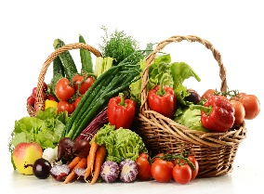
Exemple de repas avant sport
1/3 de féculents
1/3 de VVPO maigres
1/3 légumes cuits
Bonne cuisson
Peu de sauces

Slide 9

Intérêt du petit dej
Intérêts du petit-déjeuner
Fournir à l’organisme l’énergie et les nutriments essentiels pour commencer la journée
Réhydrater après une nuit de jeûne.
•Contribuer à maintenir de bonnes capacités physiques et intellectuelles jusqu’au déjeuner !
Répartir les apports sur la journée pour mieux répondre à nos besoins
Reconstitue les réserves glycogéniques
Réduire les grignotages de la matinée
Agréable moment en famille
Important de laisser 2 à 3H de digestion avant la séance de sport
Le petit doit être digeste et ne pas provoquer de douleurs au moment de l’entrainement, il s’adapte en fonction de l’heure du lever et de votre activité sportive
Si vous n’avez pas faim le matin, ne vous forcez pas à manger, prenez une légère collation 1 à 2h avant l’effort mais buvez suffisamment

Slide 10
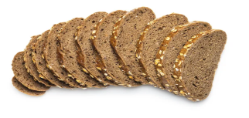
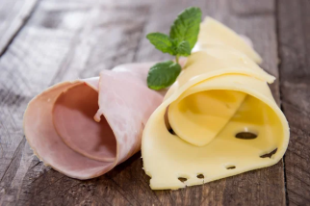
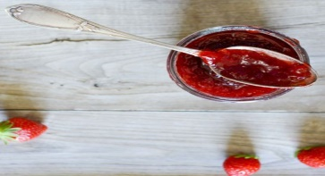
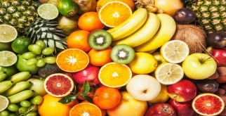
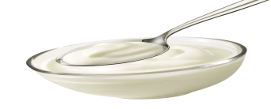
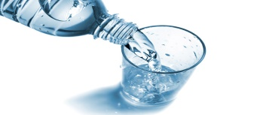
En résumé, qU’avons-nous besoin au petit dej
Aliments (photo) | Détails | Intérêt | Quantité pour un sportif
 | Féculents par exemple : le pain, les flocons d’avoine, la farine, les muesli | Carburant, donne de l’énergie pour la journée ou pratiquer son sport | Minimum 2 tranches de pain / 50g de céréales / 3 crêpes
 | Protéine : jambon dégraissé, fromage – 30%MG, filet de dinde, fromage blanc, œufs | Maintient de la masse musculaire, d’un bon système immunitaire, donne de l’énergie, croissance | Dépend de l’âge, de l’activité sportive, du poids ,… mais entre 50 et 150g donc 2 à 3 œufs par exemple
 | Sucre : confiture – miel – sirop de liège, sirop d’érable, fruits secs (raisins), sucre complet (farine)… | Donne de l’énergie immédiatement, assimilation rapide | Etaler sur la tartine – 15 à 20g de fruits secs ou de miel …
 | Fruits : frais – surgelé – en salade, en jus | Donne de l’énergie, des vitamines, des antioxydants | 125 à 150g +/-
 | Produits laitiers comme le yaourt – fromage – lait (vache / chèvre / soja) | Permet une bonne ossature (calcium – protéines) , un apport en vit et réhydrate | 1 portion = 125 à 150g de yaourt + 1 tranches de fromage + 1 verre de lait
 | Eau, thé , café | Réhydrate après la nuit, évite la déshydratation, bonne circ , minéraux | 0,5L/h de sport + 1,5L -> urine claire !
 | Bonnes graisses : huile d’olive, noix, graines de lin, œufs colombus, beurre oméga 3 |  | 15 à 25g de fruits secs, gratiner le pain ou 1 càsoupe d’huile

Slide 11
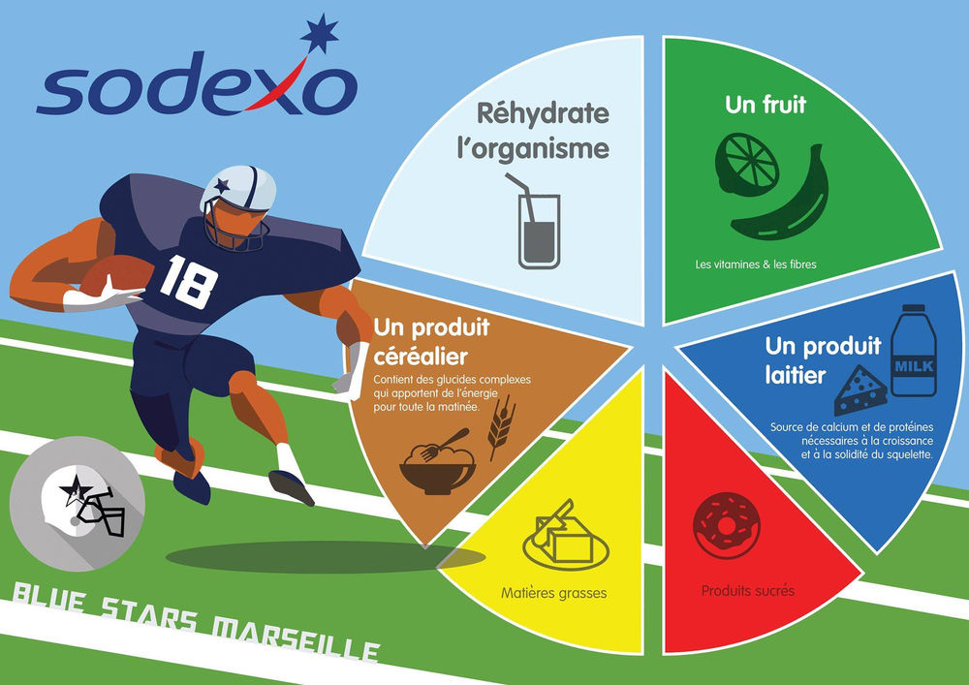
Que doit contenir l’assiette ?

Slide 12
